Slide 1
Divisi 7: Karya Tulis TIK

Slide 2
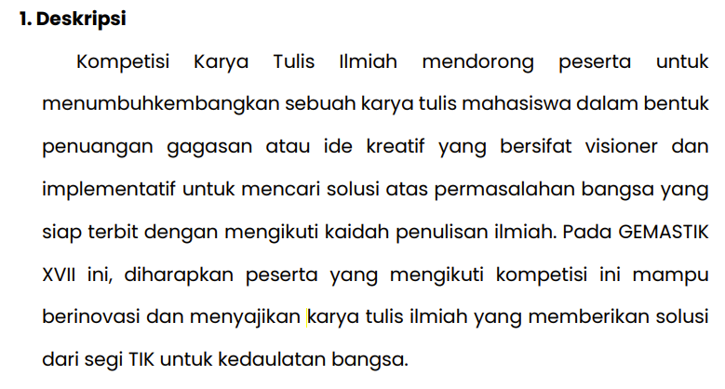
Pendahuluan

Slide 3
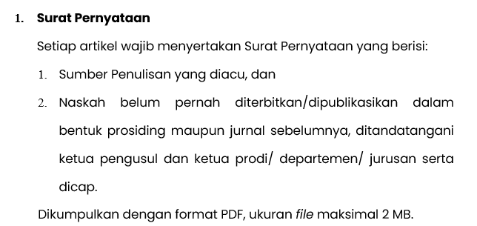
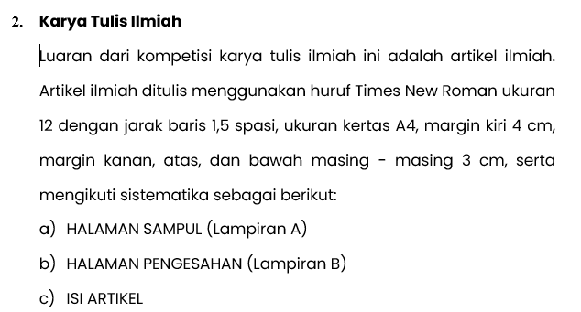
Babak Penyisihan
Dokumen yang wajib di unggah pada laman Gemastik

Slide 4
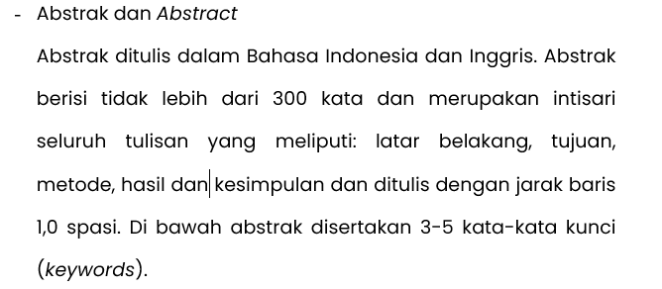
Isi Artikel

Slide 5
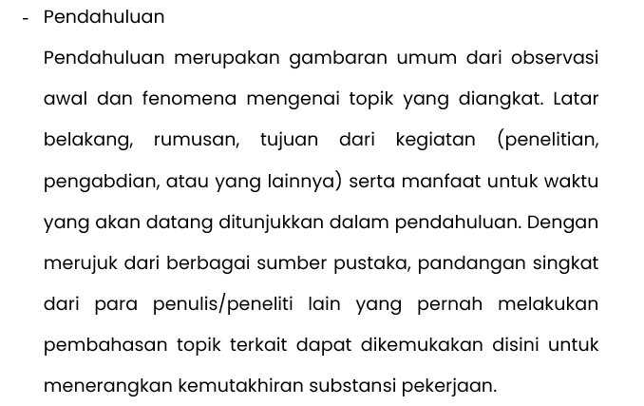
Isi Artikel

Slide 6
Isi Artikel
Tujuan
Tujuan artikel ilmiah diungkapkan secara jelas mencerminkan judul artikel.
Metode
Judul dari bagian ini dapat diganti dengan Metode Penelitian, Metode Pelaksanaan atau Bahan dan Metode, namun dapat diberi judul lain bergantung pada kegiatan dan metodologi yang telah dilakukan sehingga penulis diberi kebebasan untuk memberi judul lain seperti Pendekatan Teoritik atau Konsideran Percobaan. Secara umum, metode berisi tentang bagaimana observasi dilakukan termasuk waktu, lama, dan tempat dilakukannya observasi, bahan dan alat yang digunakan, metode untuk memperoleh data/informasi, serta cara pengolahan data dan analisis yang dilakukan. Metode harus dijelaskan secara lengkap agar peneliti lain dapat melakukan uji coba ulang. Acuan (referensi) harus dimunculkan jika metode yang diajukan kurang dikenal/unik.

Slide 7
Hasil dan Pembahasan
Bagian ini menjelaskan tentang apa saja yang diperoleh dari observasi. Data dapat diringkas dalam bentuk tabel dan gambar. Tidak ada spekulasi dan interpretasi dalam bagian ini, yang ada hanya fakta. Umumnya berisi uraian dan analisis berkaitan dengan temuan-temuan dari observasi yang telah dilakukan, terutama dalam konteks yang berhubungan dengan apa yang pernah dilakukan oleh orang lain.
Kesimpulan
Kesimpulan merupakan bagian akhir tulisan yang membawa pembaca keluar dari pembahasan. Secara umum kesimpulan menunjukkan jawaban atas tujuan yang telah dikemukakan dalam pendahuluan.

Slide 8
Isi Artikel

Slide 9
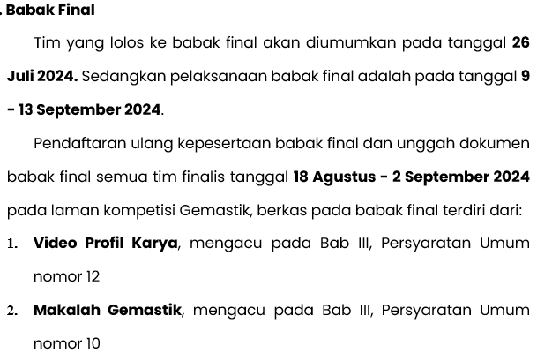
Babak Final

Slide 10
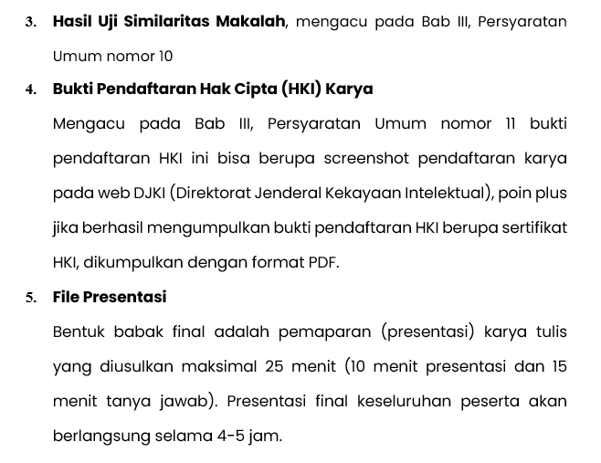
Babak Final

Slide 11
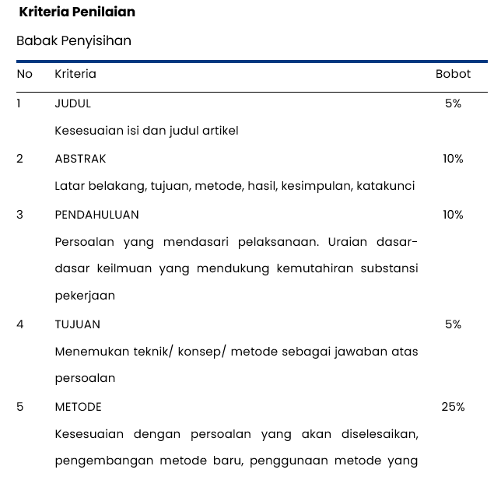
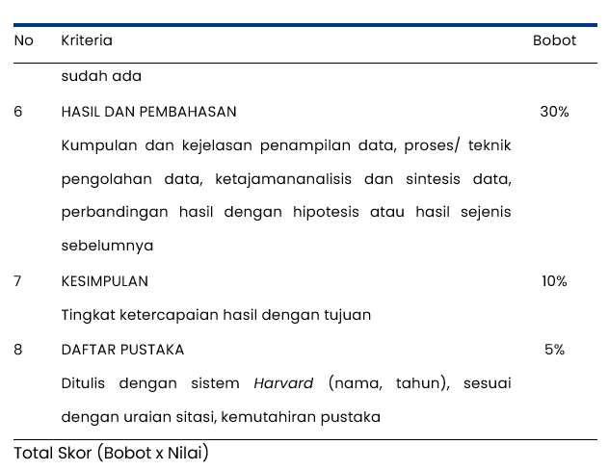
Kriteria Penilaian Babak Penyisihan

Slide 12
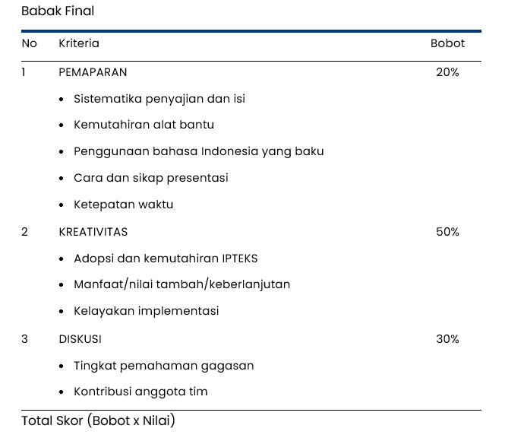
Kriteria Penilaian Babak Final

Slide 13
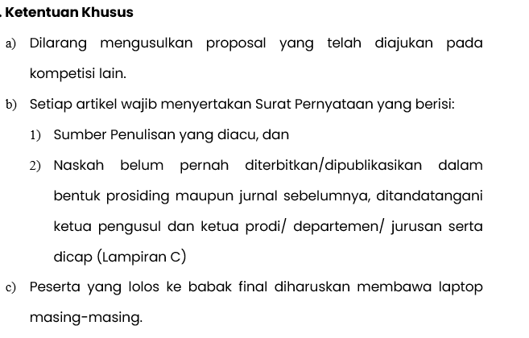
Ketentuan Khusus

Slide 14
Terima Kasih

